Slide 1
Rekstrartölur,
Uppitími,
  Sýna gröf frá https://status.straeto.fara.no/
  Mánudagur 27.11.2023 Login niðri milli ca. 16 og17:30 (ofhleðsla á serverum - FARA)
  Miðvikudagur 29.11.2023 Login hægt milli ca. 15 og 16:40 (ofhleðsla á serverum - FARA)
  Þriðjudagur 5.12.2023 óstöðugt í 1,5 klst um morguninn (3D secure - Teya)
  Helgin 9.-11. desember – niðritími á skönnum í vögnum. Lagað mánudagsmorgun
Skannar
Helstu áskoranir
  Miðar fara af appinu (notendur geta náð í þá aftur á Mínum síðum) – lagfæringar hafa verið gerðar og fleira í gangi
  Notendur loggast út úr appinu – mikið búið að gera og meira verið að skoða

Slide 2


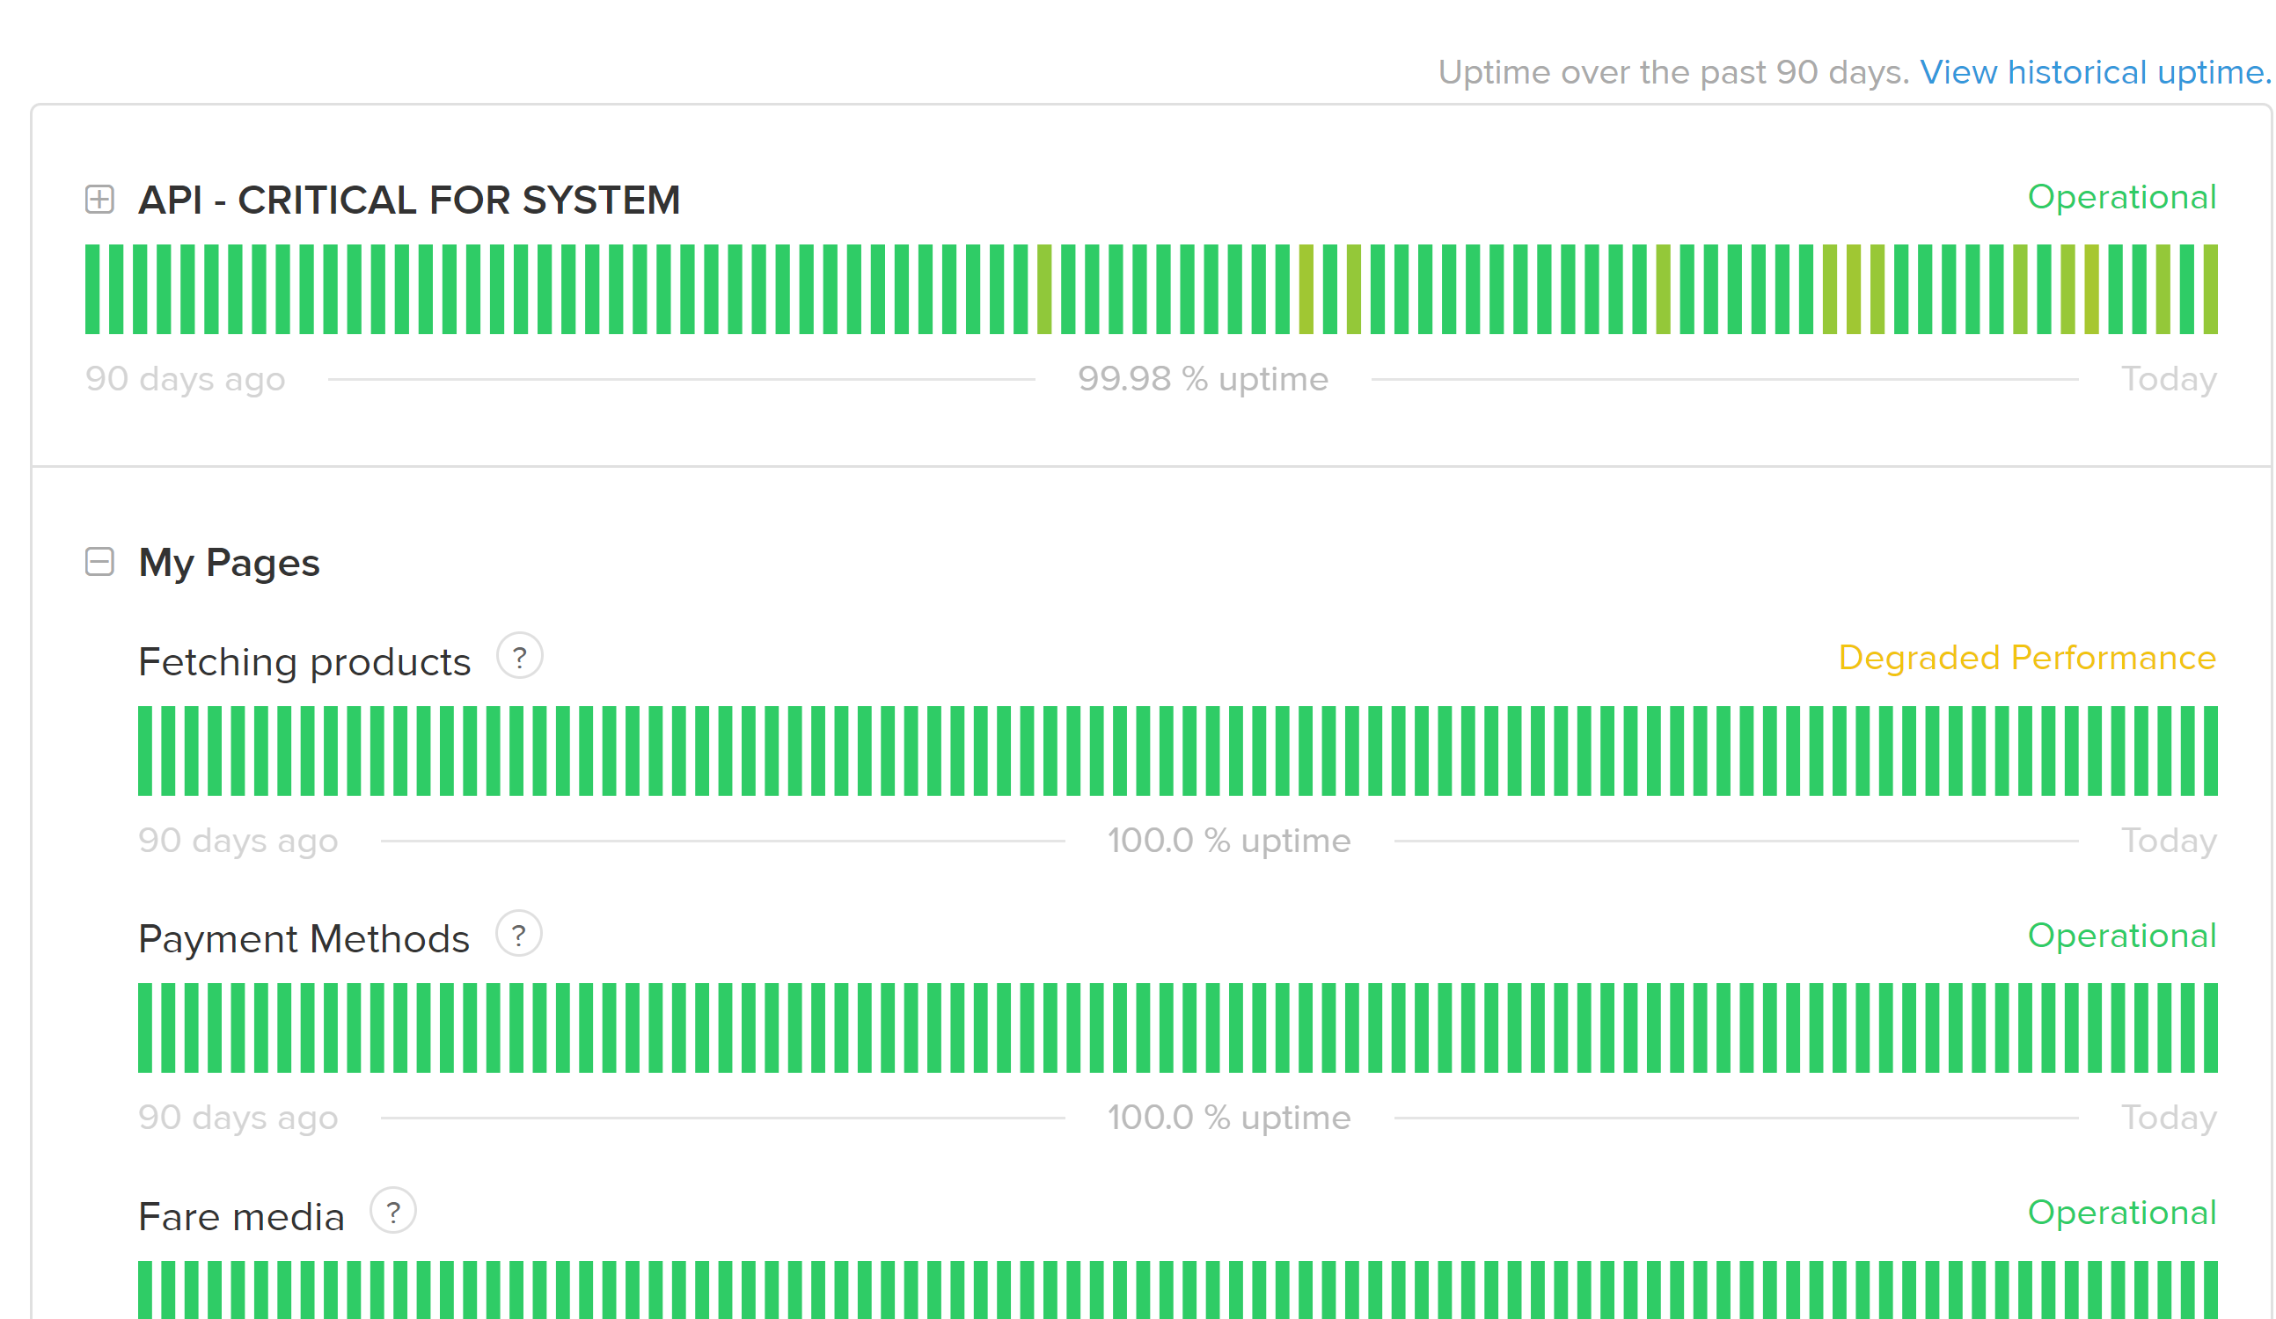
Uppitími – um 99.98%

Slide 3
Síðustu 2 vikur leiðinlegar
  Mánudagur 27.11.2023 Login niðri milli ca. 16 og17:30 (ofhleðsla á serverum - FARA)
  Miðvikudagur 29.11.2023 Login hægt milli ca. 15 og 16:40 (ofhleðsla á serverum - FARA)
  Þriðjudagur 5.12.2023 óstöðugt í 1,5 klst um morguninn (3D secure - Teya)
  Helgin 9. -11. desember – niðritími á skönnum í vögnum. Orsök var netbreyting á Hesthálsi á þriðjudeginum á undan – ófyrirséð
  Miðvikudagur 13.12.2023 – Mínar síður og app tvisvar niðri – ca. hálftíma í heild (server FARA)

Slide 4
Hver er í raun staðan i dag?
Núverandi glímur
Skannar – þarf að restarta stundum
Erum að fá nýja skanna sem styðja snertilaus greiðslukort
Miðar fara af appinu (notendur geta náð í þá aftur á Mínum síðum) – lagfæringar hafa verið gerðar og fleira í gangi
Notendur loggast út úr appinu – mikið búið að gera og meira verið að skoða.

Slide 5
Hver er í raun staðan i dag?
Rekstrarkostnaður
FARA SLA: 2Mkr á mánuði
Stokkur – appþróun: 1Mkr á mánuði
Hýsing: 100.000 kr. á mánuði
Farmiðlar
Pappi: kostnaður: 25 kr. per pappaspjald
Plast:600 kr. hagnaður per stk

Slide 6
Hver er í raun staðan i dag?
Fjöldi notenda í Klapp appi

Slide 7
Mánaðarlegar skannanir

Slide 8
Hlutfall af heildar skönnunum

Slide 9
Skipting milli farmiðla

